Slide 1
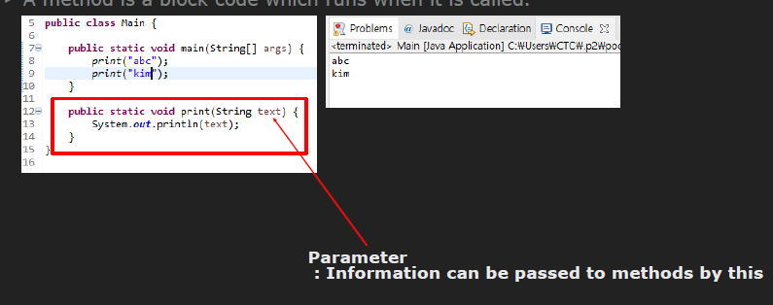
Q1
Explain the meaning of the 12nd line
1. Public 클래스, 패키지에 상관 없이 가져다 쓸 수 있으며,
2. Static 언제든 함수 등의 자바 기능을 불러서 쓸 수 있다.
3. Void 값은 리턴하지 않고 해당 메소드에만 귀속된다.
4. 해당 메소드 이름은 print 이고 string 타입의 문자열을 받아 처리한다.
5. 해당 메소드 내에서 외부에서 받은 string 타입 문자열의 이름은 text라 정의하겠다.

Slide 2
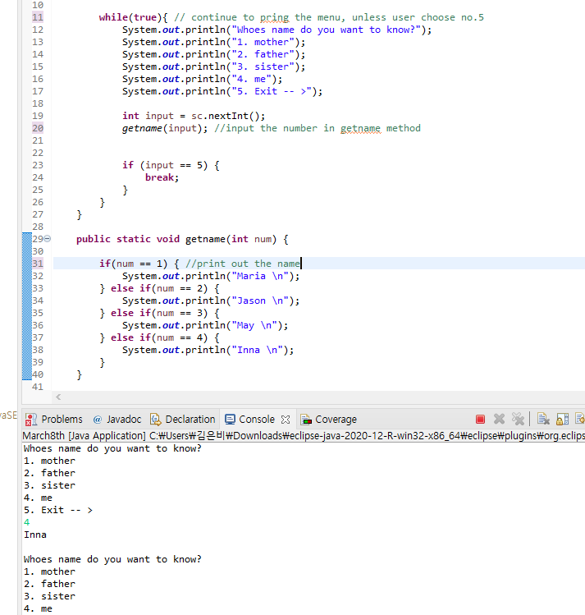
P1

Slide 3
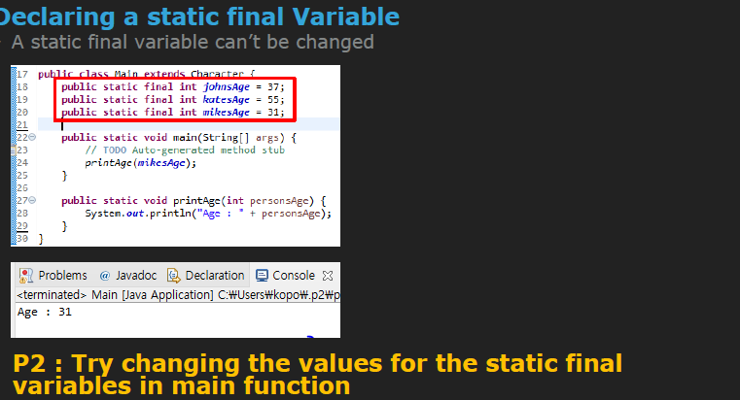
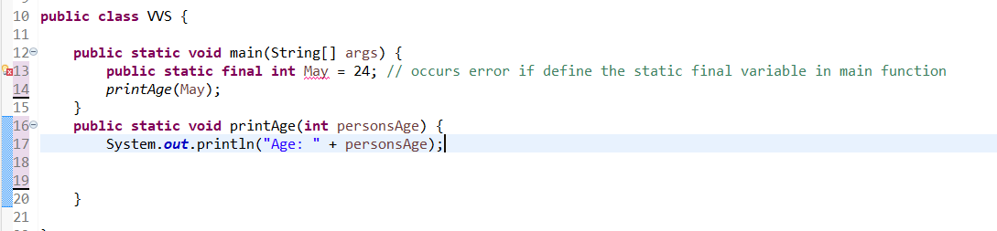
P2

Slide 4
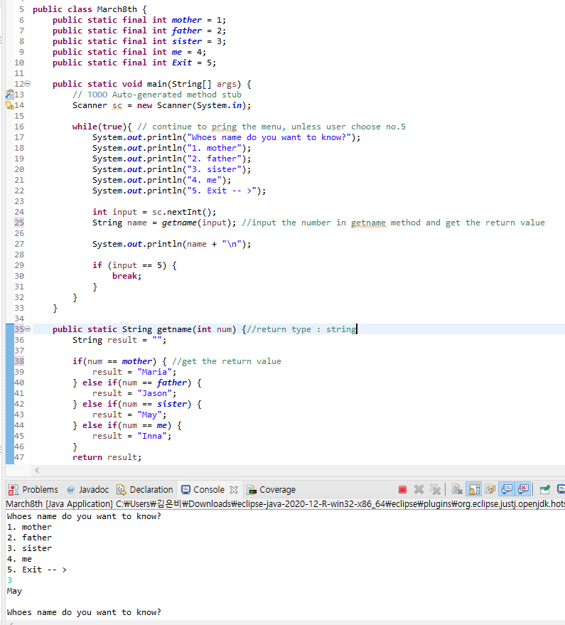
P3

Slide 5
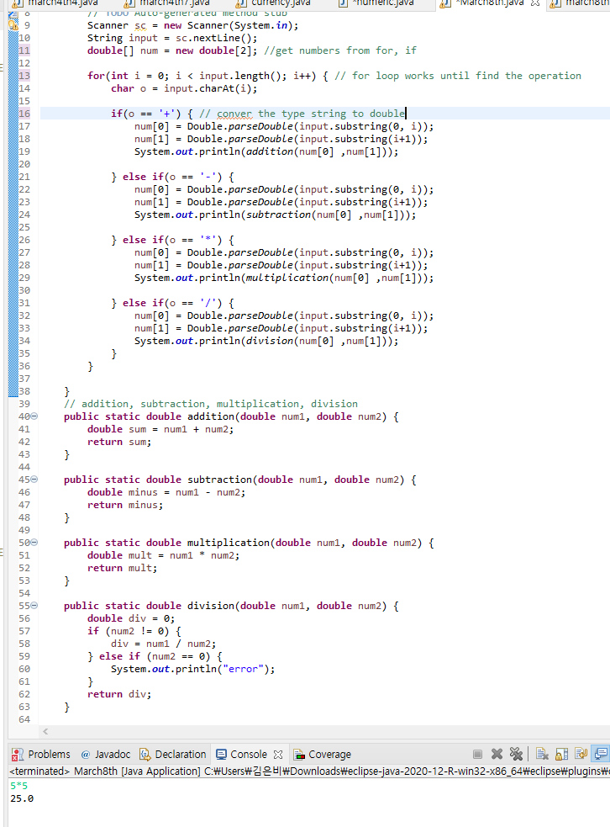
P4

Slide 6
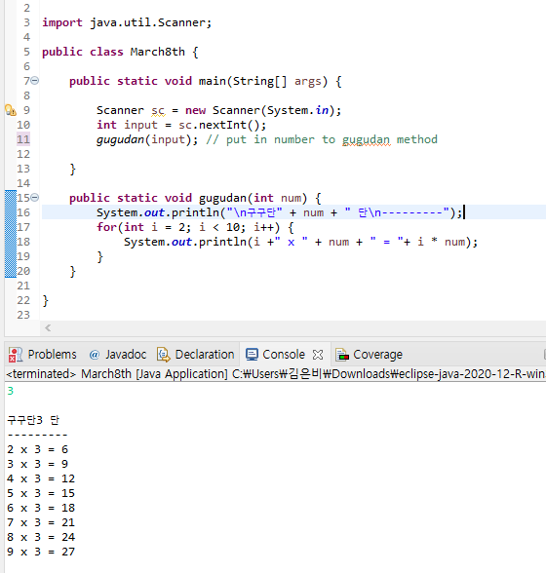
P5

Slide 7
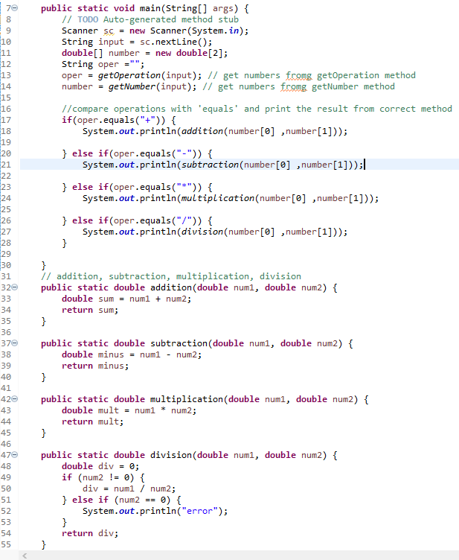
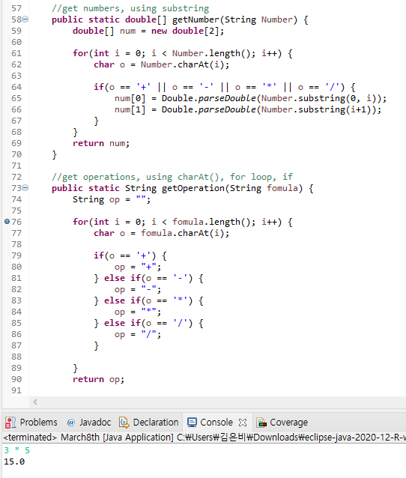
P6

Slide 8
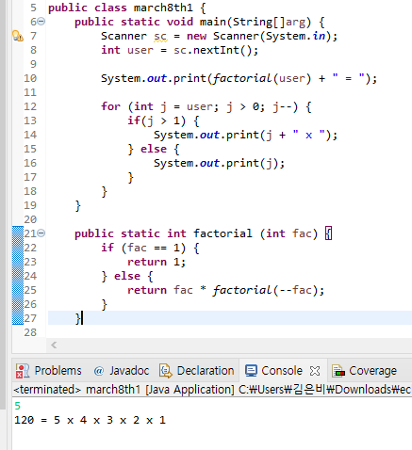
P7
Factorial

Slide 9
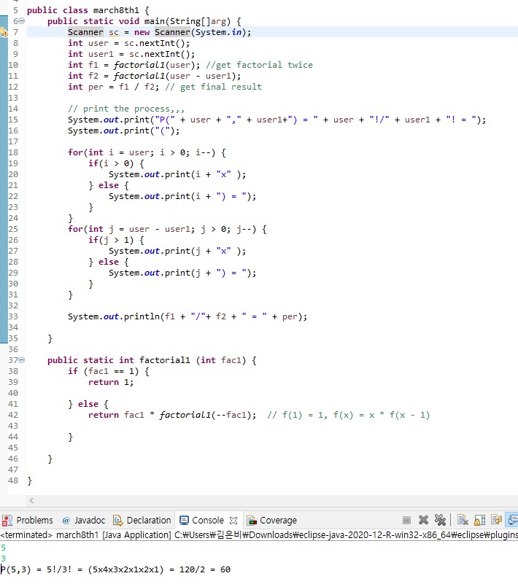
P8
Permutation

Slide 10
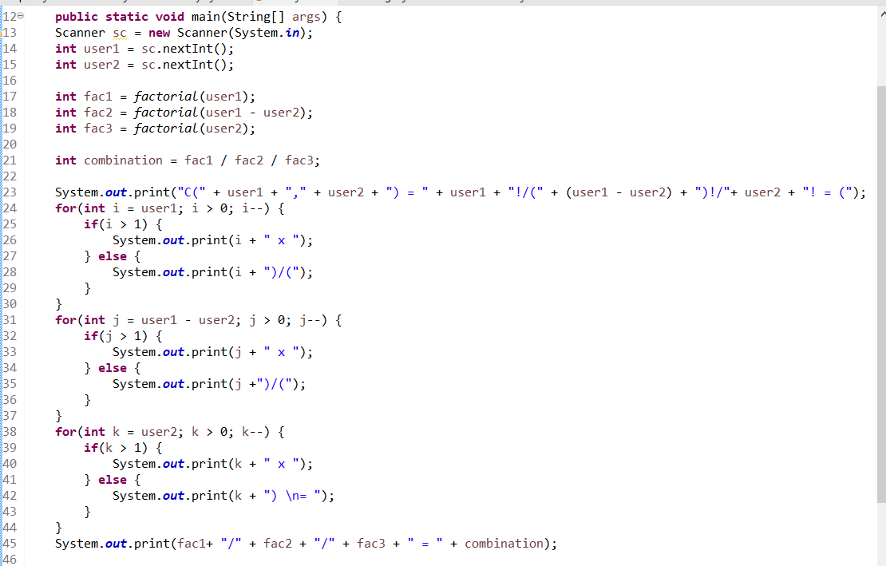
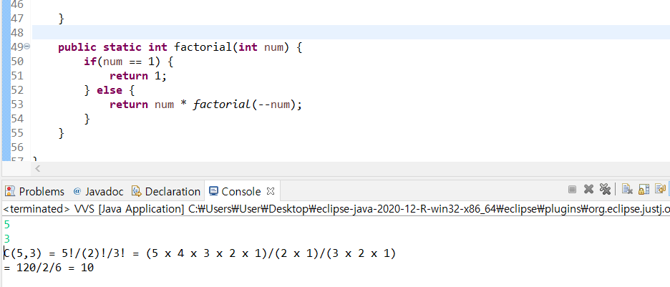
P9

Slide 11
P10

Slide 12
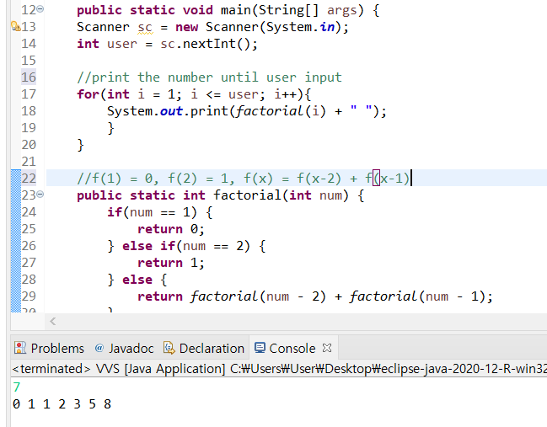
P11

